Slide 1
حرارة ولون التربة
محاضرة 13
اعداد الأستاذ المساعد الدكتور
احمد عبد الستار العذاري
الجامعة المستنصرية
كلية التربية
قسم الجغرافية

Slide 2
لون التربة : Soil color
يعد اللون أحد الصفات المورفولوجية المهمة للتربة والذي يمثل محصلة لصفاتها الفيزيائية والحيوية. ويؤثر لون التربة بصورة غير مباشرة على نمو النباتات، وذلك عن طريق تأثيره على تغيرات درجات الحرارة، وقد يدل اللون كذلك على كل من نسبة الرطوبة والمواد العضوية التي تؤثر على كمية العناصر الغذائية الجاهزة للنبات. وعلى الرغم من ذلك ينبغي عدم الاعتماد على اللون فقط في تحديد درجة خصوبة التربة
تكتسب التربة ألوانها من مصادر مختلفة فاللون الأسود أو الغامق مثلا ينتج عن وجود نسبة عالية من المواد العضوية فكلما ازدادت هذه النسبة ازدادت التربة اسوداد، وتسبب مركبات الحديد أو معادن الحديد المتأكسدة اللون الأحمر للتربة، وينتج اللون البرتقالي من معدن الحديد المعروف الليمونات (Fe2O3) المختزل.

Slide 3
لون التربة
فالتأكسد Oxidation) )هو عملية اتحاد الأوكسجين مع المعادن والاختزال Reduction) هو عملية فصل الأوكسجين من المركب تحت الظروف اللاهوائية وتعد هاتان العمليتان من أهم عمليات التجوية الكيمياوية للصخور والمعادن وتحدثان دائما مع بعضهما لأن أحداهما هي حالة معاكسة للثانية، ويعد الحديد من العناصر الرئيسة التي تحدث فيها هاتان العمليتان، وهو أيضا من العناصر القليلة التي توجد بحالة اختزال في تركيب المعادن الأولية.
أما اللون الأبيض للتربة فمصدره كاربونات الكالسيوم أو كبريتات الكالسيوم والمغنسيوم، وتكتسب التربة الألوان الرمادية والزيتونية والزرقاء بسبب وجود الحديد بحالة مختزلة أو بحالة حديدوز Ferrous كما في المناطق المتغدقة، وتكتسب اللون الرمادي الفاتح أو الأبيض بسبب وجود ترسبات كاربونات الكالسيوم أو الأملاح الأخر أو نتيجة لإزالة الحديد تاركا كميات كبيرة من المعادن البيضاء كالكوارتزوا الفلدسبار.

Slide 4
لون التربة
وقد يعود اللون البني إلى وجود اكاسيد الحديد وبالأخص منها معدن الليموناتFeYO3))بمراحل متقدمة من الأكسدة، ومن المعلوم أن التربة تكتسب هذا اللون في الحالات التي تتعرض فيها للجفاف لفترة طويلة من السنة وقد يكون هذا اللون ناتجة عن وقوع هذه التربة في مناطق مرتفعة طبوغرافية أو إنها تتميز بنشاط بايلوجي كبير. وتشير أحد المصادر إلى أن هناك الكثير من الترب يتحول لونها من الأصفر أو الأحمر إلى اللون البني عندما تجهز بكميات مناسبة من الأسمدة الحيوانية والأسمدة الخضراء.

Slide 5
لون التربة
ويعود اللون البني المصفر الغامق إلى وجود نسبة من اكاسيد الليمونات عند مرحلة تلي مرحلة ظروف الاختزال، حيث يبدأ اللون الأصفر بالتحول وتحت ظروف الجفاف من حالة الأكسدة إلى حالة الأكسدة التامة وبشكل بطيء وتدريجي فيصبح اللون غامق. وفيما يتعلق باللون البرتقالي المصفر الغامق فإنه يدل على سيادة الظروف الاختزالية بسبب حالات التغدق للتربة وارتفاع مستوى الماء الأرضي ونقص الأوكسجين فيها فيؤدي ذلك إلى سيادة معدن الليمونات صورة الحديد المختزلة).

Slide 6
لون التربة
يتضح مما سبق أن لون التربة يعتمد على عوامل كثيرة منها نوع المعادن التي تتكون منها التربة، الصورة التي تكون عليها هذه المعادن، إضافة إلى المواد العضوية للتربة من حيث نسبتها ودرجة تحللها، كما وجدت علاقة بين لون التربة ودرجة تفاعلها وحالة القواعد فيها. فالأفق الحامضي التفاعل (درجة تفاعله اقل من 7) ذو المحتوى القليل من الكالسيوم والمواد العضوية غالبا ما يكون ذو لون شاحب، في حين يكون لونه غامقة في حالة وجود محتوى عالي من الكالسيوم أو الصوديوم حتى في حالة وجود كمية من المواد العضوية كما يعد التوزيع الحجمي لدقائق التربة عاملا مؤثرة على لون التربة حيث تكتسب التربة لون فاتح مع زيادة نسبة الحقائق الخشنة، ولون غامقة مع زيادة نسبة الدقائق الناعمة.

Slide 7
لون التربة
ولتحديد لون التربة تتم الاستعانة بما يسمى أطلس ألوان التربة Mansell color charts ويستند إلى ثلاثة عناصر لونية هي: (Hue) ويعني لون الطيف السائد ويعتمد على طول الموجة اللونية و(Value) وتعني شدة اللون وتعتمد على كمية اللون المنعكس و(Chroma) وتعني نقاوة أو قوة لون الطيف، وقد يلاحظ ما يسمى بالتبقع اللوني للتربة Mottling التي لها علاقة بمدى تجوية التربة وحركة الموائع لذا يتوجب تسجيلها بعد تحديد لون التربة (شكل 10) ويوصف تبقع التربة بالعناصر الآتية:

Slide 8
لون التربة
1- الوفرة: ويقصد بها المساحة التي تشغلها البقع بالنسبة للمساحة الكلية النموذج التربة المراد دراسته فهي أما أن تكون قليلة إذا كانت المساحة المشغولة بالبقع اللونية اقل من 2% وشائعة إذا تراوحت بين 2 - 20% وكثيرة إذا كانت تلك المساحة أكثر من 20%.
2 - الحجم: ويقصد به القطر التقريبي للبقع المنفصلة وهو أما أن يكون دقيقة إذا كان قطر التبقعات اقل من (5 ملم) ومتوسطة إذا تراوح بين (5 - 15 ملم) وخشنة إذا كان هذا القطر أكبر من (15 ملم).
3- التباين: ويقصد به درجة التضارب في الألوان وهذه الدرجة أما أن تكون باهتة عندما تكون التبقعات غير واضحة وتمييزها يحتاج للتدقيق عن قرب وقد تكون متميزة إذا أمكن تمييز التبقعات بسهولة وقد تكون بارزة عندما تكون التبقعات واضحة في آفاق التربة.

Slide 9
حرارة التربةSoil Temperature
تعد درجة حرارة التربة أحد العوامل المهمة المؤثرة بشكل مباشر في نمو النباتات وبشكل غير مباشر من خلال تأثيرها على الصفات الفيزيائية والكيميائية والحيوية للتربة، والتي تؤثر بدورها في نمو النبات وتطوره. تقدر درجة حرارة التربة عن طريق التوازن بين الحرارة المكتسبة من خلال امتصاص أشعة الشمس المباشر والامتصاص من الهواء الدافئ، وبين الحرارة التي تفقد إلى الجو بالإشعاع وكذلك تبادل الحرارة بين التربة والهواء بطريقتي التوصيل والحمل. تتأثر درجة حرارة التربة بعوامل كثيرة منها ما يتعلق بالظروف الخارجية المحيطة بها ومنها ما يتعلق بالتربة ذاتها.

Slide 10
حرارة التربة
فمن العوامل الخارجية المؤثرة على درجة حرارة التربة هو الإشعاع الشمسي (Solar Radiation) فمقدار الإشعاع الشمسي الذي يصل إلى سطح الأرض لا يزيد عن (2 سعرة/سم - دقيقة)، ولكن مقدار ما يساهم في رفع درجة حرارة التربة هو جزء قليل من هذه الكمية فتزداد درجة حرارة التربة مع زيادتها وتقل بقلتها، ويعتمد ذلك على عوامل كثيرة كزاوية الإشعاع ودائرة العرض والارتفاع عن مستوى سطح البحر ومقدار ما يحوي الغلاف الجوي من غيوم وبخار ماء وغير ذلك.
ومن العوامل الخارجية الأخرى هو الماء فعندما يتكاثف بخار الماء داخل التربة فإنه يؤدي إلى رفع درجة حرارتها، وبالعكس في حالة التبخر حيث تنخفض هذه الدرجة ويؤثر الغطاء النباتي أو غيره من الأغطية على درجة حرارة التربة فهي تعمل على رفع درجة حرارة التربة شتاء، وخفضها صيفا، وتلعب الغيوم وكذلك الضباب نفس الأثر المذكور.

Slide 11
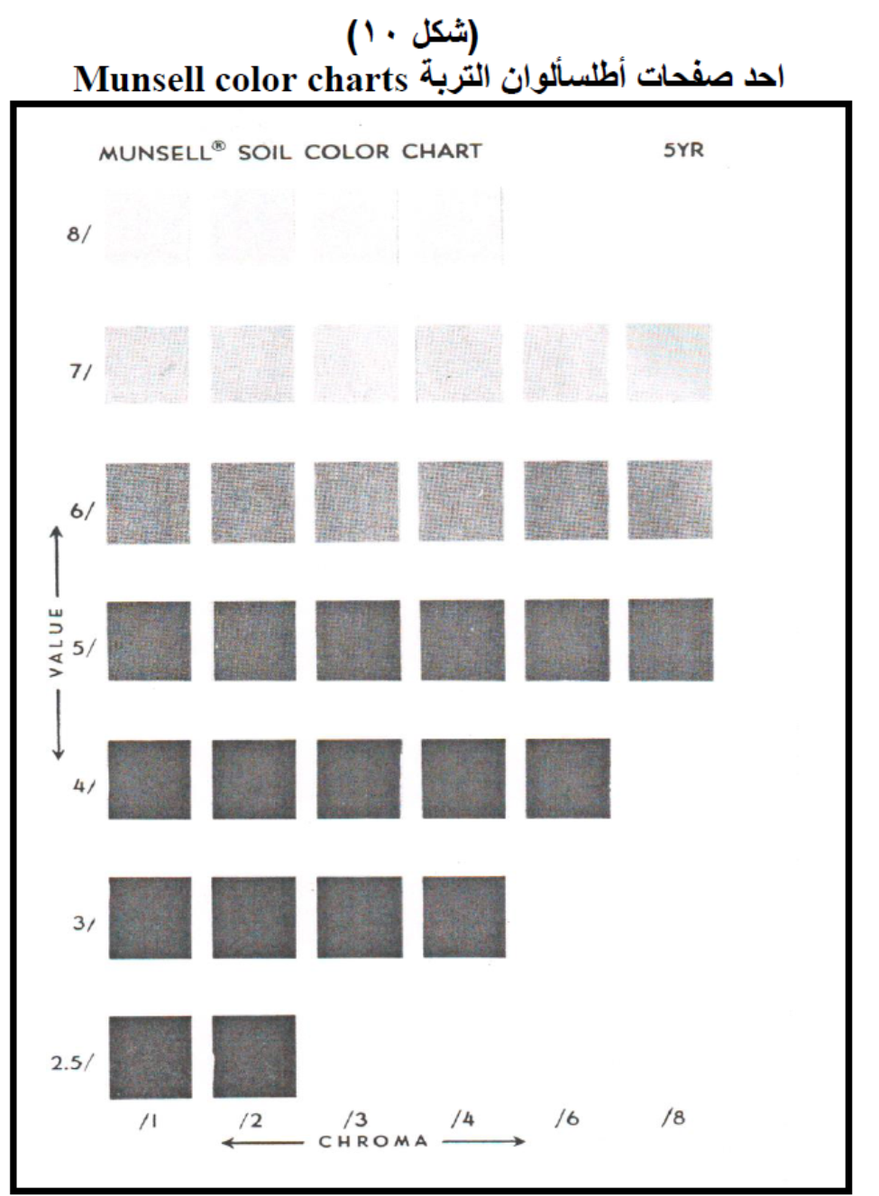

Slide 12
حرارة التربة
أما بالنسبة لعامل الحراثة فإنها تؤدي إلى تفكيك بناء التربة وزيادة مساميتها وبالتالي تكون الطبقة المحروثة أكثر تأثر بحرارة الهواء فتكون درجة الحرارة العظمى لهذه الطبقة أكثر بعدة مرات من الطبقة التي تليها، ونفس الشيء بالنسبة لدرجة الحرارة الصغرى حيث تكون اقل بعدة مرات في الطبقة المحروثة مقارنة بما تحتها.
وتشير احدى المصادر أن زراعة التربة بالمحاصيل الزراعية من شأنه أن يعمل على اعتراض أشعة الشمس وتشتيت حرارتها علاوة على ما ينتج من نتح النبات للماء (Transpiration) وعكسه لأشعة الشمس واستهلاكه للطاقة خلال عملية التركيب الضوئي، فينتج عن كل ذلك انخفاض لدرجة حرارة الهواء المحيط بالنبات وبالتالي انخفاض درجة حرارة التربة. وأخيرة هناك عامل درجة حرارة مياه الري الذي يعتمد تأثيره في درجة حرارة التربة على كل من حرارة الماء والتربة، وأشار أحد الباحثين إلى أن درجة حرارة مياه الري الجوفية المرتفعة نسبية كانت أحد الأسباب الرئيسية لزراعة محصول الطماطم في منطقة الزبير (محافظة البصرة) في فصل الشتاء دون غيرها من مناطق زراعة هذا المحصول في مناطق العراق الأخرى في هذا الفصل.

Slide 13
حرارة التربة
أما ما يخص العوامل التي تؤثر على درجة حرارة التربة والتي تعود لخصائص التربة ذاتها فتتمثل بالسعة الحرارية للتربة التي تعتمد بدورها على عاملين هما الحرارة النوعية للتربة وكتلتها، فالحرارة النوعية للمادة هي مقدار الحرارة اللازمة الرفع درجة حرارة غرام واحد من تلك المادة درجة مئوية واحدة وتقاس بالسعرة الحرارية. أما السعة الحرارية للمادة فهو حاصل ضرب الحرارة النوعية لها في كتلتها.
وقد جرت العادة على اعتبار الحرارة النوعية للتربة مساوية ل (0.20 سعرة/غم/م2) وتزداد السعة الحرارية للتربة بزيادة محتواها الرطوبي ومحتواها من المواد العضوية. أما تأثير نسبة التربة في درجة حرارتها فان زيادة نسبة دقائق الرمل من شأنها زيادة درجة حرارة التربة بالمقارنة مع دقائق الغرين والطين لان للرمل معامل توصيل حراري أعلى، ويتجلى تأثير بناء التربة في كون درجة حرارة التربة المضغوطة أكثر بالمقارنة مع التربة الرخوة لان معامل التوصيل الحراري للدقائق المعدنية أكثر من الهواء كما وجد ان التربة ذات البناء الصفحي والكتلي لها معامل توصيل حراري أكثر من ذات البناء الحبيبي.

Slide 14
حرارة التربة
ويؤثر المحتوى الرطوبي للتربة على درجة حرارتها حيث أن المحتوى الرطوبي العالي للتربة من شأنه زيادة توصيلها الحراري على اعتبار أن الماء أفضل في إرسال الحرارة من الهواء فانتقال الحرارة من خلاله عن طريق التوصيل أسرع من انتقالها من خلال الهواء بطريقه الحمل
ويؤثر لون التربة في تحديد درجة حرارتها فالتربة ذات اللون الداكن تمتص من الحرارة أكثر مما تمتصه التربة ذات اللون الفاتح، وهذه الأخيرة تعكس من الإشعاع الشمسي أكثر من التربة الداكنة فتكون التربة الداكنة أدفأ من التربة الفاتحة.
وأخيرا لابد من الإشارة إلى أن التربة الغنية بالمواد العضوية والعناصر الغذائية تكون ذات درجات حرارية أعلى مما سواها بسبب زيادة النشاط الحيوي الذي يولد الحرارة للتربة ذات النسبة العالية من المواد العضوية تنطلق أهمية دراستنا لدرجة حرارة التربة من تأثيرها المباشر وغير المباشر على نمو المحاصيل الزراعية وذلك من خلال:

Slide 15
حرارة التربة
1- وجود علاقة قوية بين درجة حرارة التربة من جانب وإنبات بذور المحاصيل الزراعية من جانب آخر حيث يكون الإنبات أسرع كلما ازدادت درجة الحرارة حتى تصل إلى الحد الأمثل على الرغم من اختلاف بذور المحاصيل في المتطلبات الحرارية لإنباتها فهي مثلا تبلغ لبذور الجت والشوفان (10 م) ولبذور القطن (20 م).
وتشير احدى المصادر أن نمو معظم المحاصيل الزراعية عموما يبدأ عندما تكون درجة حرارة التربة (4 م) ويزداد النمو مع زيادة درجات الحرارة إلى أن تصل إلى ما بين (20 - 35) حيث يبدأ الانخفاض في إنتاجية هذه المحاصيل بعد هذا الحد.
2- تؤثر درجة حرارة التربة على نمو جذور النباتات فيزداد نموها مع زيادة درجة الحرارة حتى الوصول إلى درجة الحرارة المثلى ثم يقل نموها بعد هذه الدرجة كما أن قابلية الجذور على امتصاص الماء والعناصر الغذائية تقل مع انخفاض درجات الحرارة وتزداد بارتفاعها.

Slide 16
حرارة التربة
وأشارت بعض المصادر إلى إن جاهزية العناصر الرئيسية التغذية النبات النتروجين، الفسفور، البوتاسيوم) تزداد عندما تكون درجة حرارة التربة عند حدها الأمثل ولكنها تقل كثيرا عند انخفاض هذه الدرجة
3- تلعب درجة حرارة التربة دورا مهما في نشاط الأحياء الدقيقة للتربة الذي ينتج عنه سرعة تحلل المواد العضوية للتربة وبالتالي تحويل العناصر الغذائية المهمة للنبات من صورتها غير الجاهزة إلى صورتها الجاهزة، ويمكن اعتبار درجة حرارة التربة التي تتراوح بين (18 - 30م) هي التي تمثل النشاط الأقصى لهذه الأحياء، بينما يقل هذا النشاط كثيرا عندما تنخفض درجة حرارة التربة عن (10 م).
4- لدرجة حرارة التربة علاقة قوية بنمو النباتات، فعلى سبيل المثال لا الحصر تعد درجة حرارة التربة (18 م) ملائمة لنمو محصول الشعير و(۱5 - 20م) المحصول الشوفان و(20 م) لمحصول القمح و(20 – 30 م°) لمحصول الرز و(20 م) لمحصول البطاطا و(28 م) لمحصول الجت.

Slide 17
حرارة التربة
وفضلا عما تقدم فان انخفاض درجة حرارة التربة يؤدي إلى تباطؤ نقل نواتج عملية التركيب الضوئي إلى أجزاء النبات المختلفة، كما وجد أيضا أن درجة حرارة التربة المحيطة بالجذور لها أثر في تمثيل النتروجين في النبات فإذا كانت هذه الدرجة غير مناسبة فإن ذلك يؤدي إلى تجمع النترات في جسم النبات
إن طبيعة العلاقات بين درجة حرارة التربة ونمو المحاصيل الزراعية وإنتاجيتها والمذكورة آنفا تضع المزارعين أمام مسؤولية اختيار الوقت الملائم لزراعة المحاصيل الزراعية حيث تعطي المحاصيل إنبات سريعة وجيدة وبذلك تتوفر فرصة مناسبة لمقاومة المحاصيل الزراعية لانخفاض درجات الحرارة في فصل الشتاء من جانب، ويقلل من احتمال تعرض هذه المحاصيل لدرجات الحرارة العالية في فصل الصيف من جانب آخر.

